Slide 1
Audit Carrefour Express
Magasin : Mornaguia
16 Octobre 2019
M Dhia Mechlaoui

Slide 2
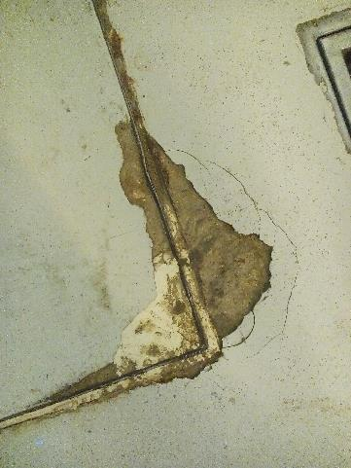
Charcuterie/fromages: la résine du sol était décollée.

Slide 3
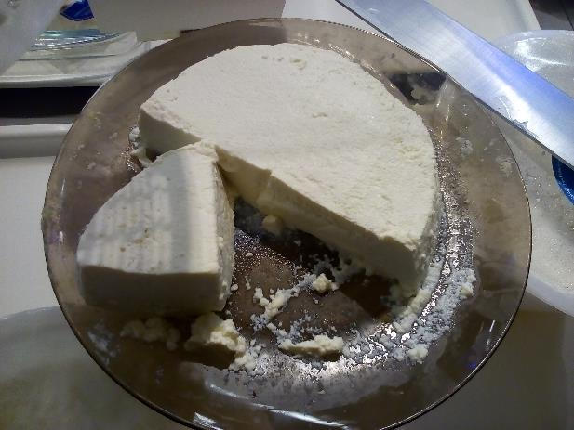
Charcuterie/fromages: absence de la mention de la date d’entame de la ricotta entamée.

Slide 4
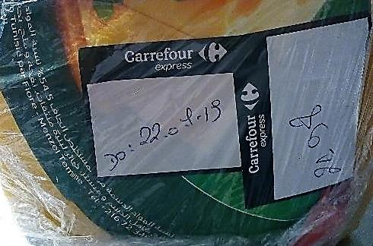
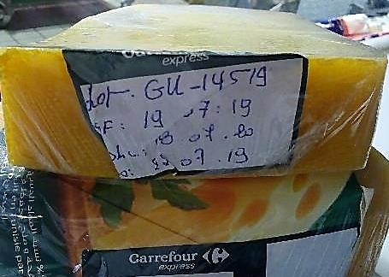
Charcuterie/fromages: dépassement de la durée de vie (45 jours) d’une meule de fromage (gruyère, Fiore) entamée depuis le 22/07/19.

Slide 5
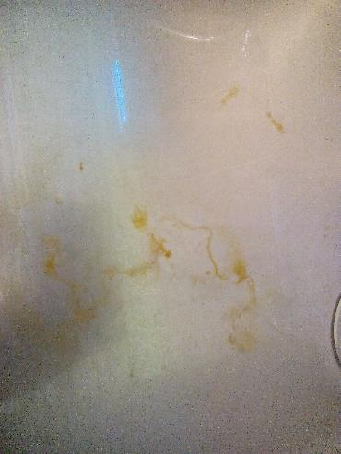
Plonge charcuterie/fromage: la plonge était altérée par la rouille.

Slide 6
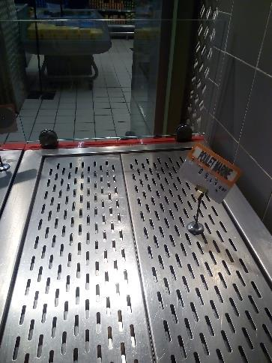
Traiteur: protection partielle du meuble d’exposition.

Slide 7
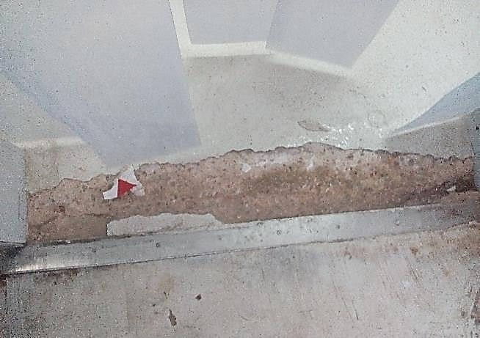
Chambre froide négative: le revêtement d’entré à la chambre était décollé.

Slide 8
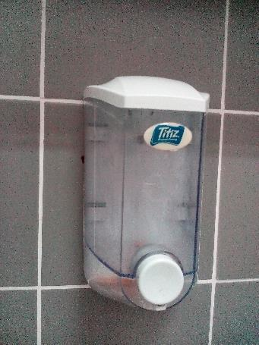
Terminal de cuisson: le distributeur du savon était défaillant.

Slide 9
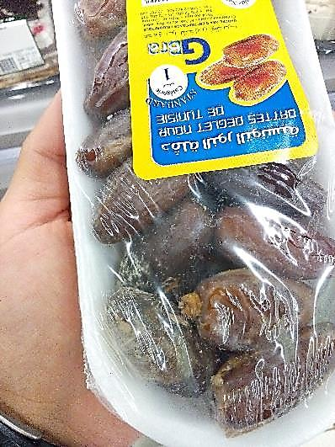
FLEG: présence de certaines dattes moisies dans un paquet emballé exposé à la vente.

Slide 10
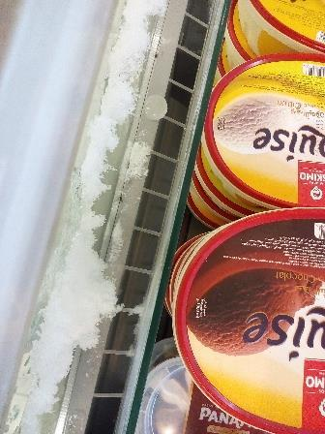
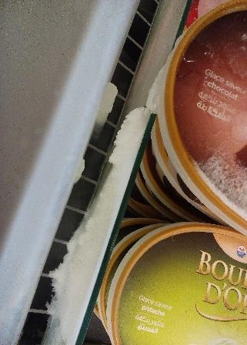
PLS surgelé: présence de givre.

Slide 11
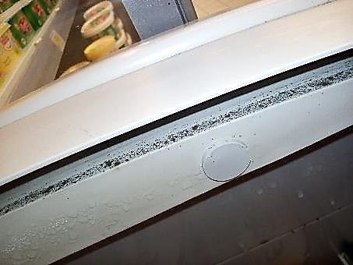
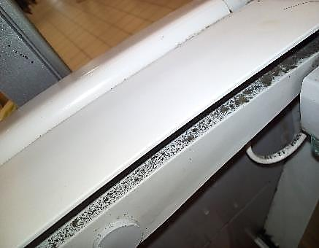
PLS surgelé: développement des moisissures au niveau du meuble.

Slide 12
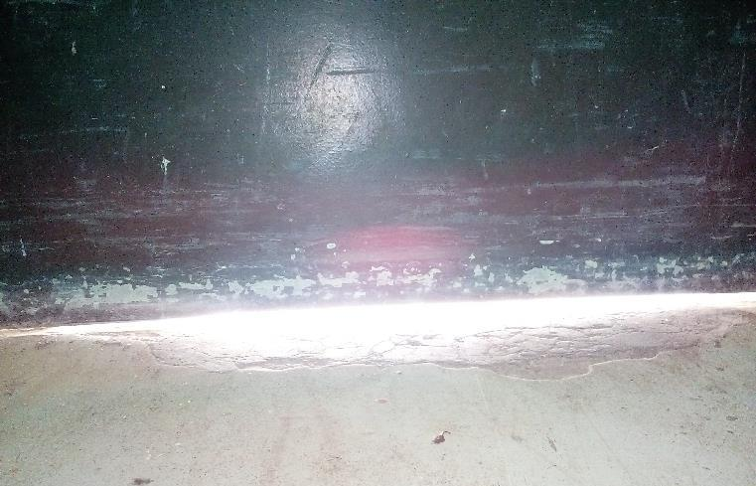
L’étanchéité de la porte de réception est manquante.

Slide 13
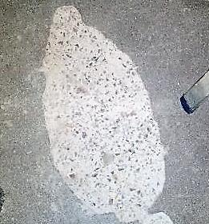
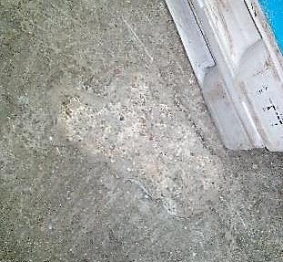

Présence de plusieurs crevasses dans la réserve.

